Slide 1
Podávání léků u dětí
Mgr. Štěpánka Vybíralová

Slide 2
Obecné zásady podávání léků dětem
dávkování u dětí musí být velmi přesné (u malého dítěte může být 0,1 ml léků i desetinásobek toho, co máte podat!)
myslet na to, že i malé dítě bude chtít vědět, proč má léky užívat a jakým způsobem
pokud je dítě hospitalizováno s matkou, léky podáváme za její přítomnosti
léky běžně používané u dospělých mohou být v dětském věku nevhodné nebo nebezpečné
při podávání léků nikdy nepoužíváme násilí a musíme být trpěliví
důležité je to, aby se děti k lékům nedostaly a léky byly zamčené v lékárně
pokud se rozdávají léky na oddělení, nesmí se vozík s léky nechávat na chodbě bez dozoru

Slide 3
Způsoby podávání léků u dětí

Slide 4
Podávání léků per os

Slide 5
Podávání léků per os
nejčastější a nejpohodlnější způsob podávání léků
podmínkou je to, aby dítě mělo zachováno polykání ústy a udrželo léky v žaludku
kontraindikováno u dětí, které zvrací a pokud nesmí dostávat nic per os
pokud dítě nemůže polykat, podáváme léky přímo do žaludku, pomocí nasogastrické nebo orogastrické sondy
nejčastější perorální formy léků jsou kapky, suspenze a roztoky, u větších dětí jsou to kapsle, tablety, dražé

Slide 6
Zásady podávání léků per os u malých dětí
novorozenci, kojenci a malé děti
podáváme tekutou formou
pokud máme formu tablet, nebo dražé - rozdrtíme v třecí misce a rozpustíme v malém množství tekutiny
matkám můžeme poradit, že léky mohou doma rozdrtit mezi dvěma lžičkami
pokud podáváme kapsle, vysypeme obsah na lžičku a rozmícháme v malém množství tekutiny
dítěti je podáváme na lžičce, novorozencům a kojencům můžeme podat léky stříkačkou nebo přes savičku
u novorozenců a kojenců je vhodné podávat léky před jídlem, protože podávané po jídle často vedou ke zvracení

Slide 7
Zásady podávání léků per os
pokud budeme podávat suspenzi je velmi důležité před podáním protřepat!
léky nikdy nepřidáváme do jídla, protože dítě nemusí sníst celou porci
můžeme podat spolu s jídlem na lžičce, jednorázově
je důležité zohlednit individualitu dítěte
léky určené k podávání per os dáváme dítěti v závislosti na jídle dle doporučení v příbalovém letáku
léky dětem musíme podávat v bdělém stavu, předcházíme aspiraci, spící dítě probudíme

Slide 8
Podávání léků per rectum

Slide 9
Podávání léků per rectum
u novorozenců, kojenců a malých dětí se tento způsob využívá často
způsob je spolehlivý, bezbolestný a začíná působit do 15ti minut
kontraindikováno u dětí, které mají průjem a u dětí po operaci anu, nebo tlustého střeva
rektálně podáváme čípky a roztoky
roztoky musejí být připravené ve speciální tubě s dávkovačem, nebo je podáváme za pomocí rektální rourky

Slide 10
Podávání léků per rectum
dětské čípky jsou oproti dospělým čípkům výrazně menší a zavádíme ho stejně jako dospělým za vnitřní svěrač, poté zatlačíme na svěrač sevřením hýždí, dokud neodezní nutkání na stolici
edukujeme rodiče o podávání čípků, neboť se využívají poměrně často
pokud podáváme menší množství než je standardně v čípcích, necháme v lékárně připravit odpovídající čípky dle ordinovaného množství léku
pokud budeme dítěti měřit teplotu v rektu, nikdy ne těsně po zavedení čípku

Slide 11
Inhalační podávání léků

Slide 12
Inhalační podávání léků
účelné podávání léků vdechováním léčebné dávky
sliznice cest dýchacích snadno vstřebává, léky rychle účinkují a to do 2-3 minut
Pro aplikaci léků do dýchacího ústrojí u dětí používáme několik typů inhalačních systémů:
aerosolové spreje
inhalátory
práškové kapesní inhalátory

Slide 13
Zásady při podávání léků aerosolovými spreji u dětí
tuto aplikaci můžeme doporučit pouze u větších dětí a dospívajících, kteří zvládnou polupráci
Tento způsob aplikace má jisté nevýhody:
obtížná bývá koordinace mezi použitím spreje a nádechu dítěte
vstřik do dutiny ústní může vyvolávat pachuť
poměrně velká část se zachytí v žaludku
u malých dětí, kojenců i novorozenců používáme vždy spacery, který nazýváme také
aerochamber, je dokázáno, že aplikace díky spacerů je snadnější a účinnější

Slide 14
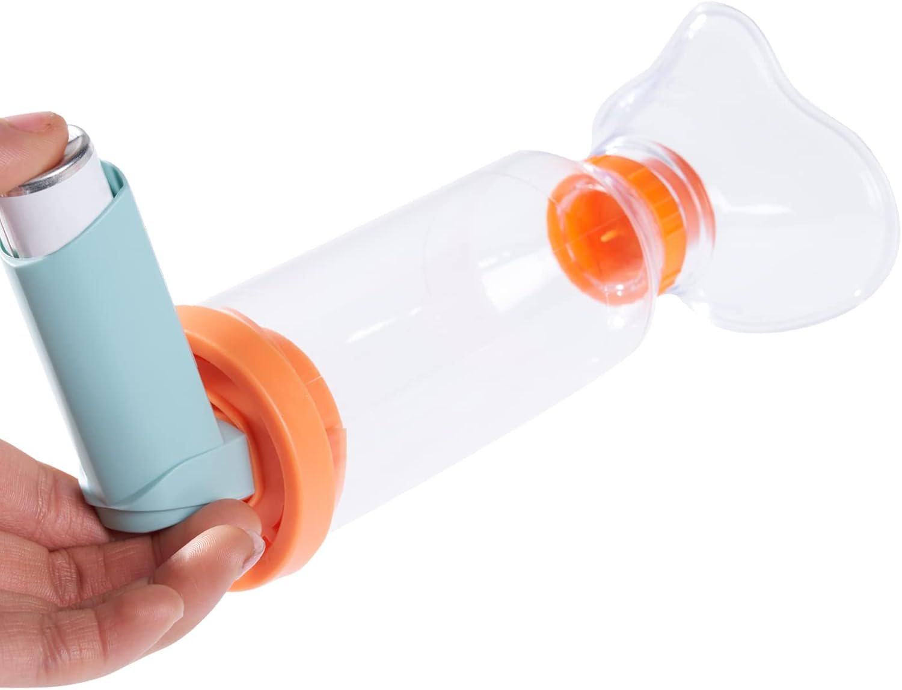
Podávání spacerem u dětí
před prvním použití stříkneme 2 x naprázdno
pokud sprej neužíváme déle než 3 dny, před aplikací stříkneme 1x
nádobku s lékem řádně protřepeme a vložíme do spaceru
lék bychom měli aplikovat v poloze vsedě nebo vestoje
lék vstříkneme do spaceru a neodstraňujeme sprej, při aplikaci držíme sprej dnem vzhůru
následuje 3 až 8 vdechů dle věku dítěte, až se spacer zcela vyprázdní
do spaceru neaplikujeme několik dávek léčiva najednou, mezi jednotlivými dávkami necháváme aspoň minutovou pauzu, při které masku z obličeje sejmeme
vždy nejdříve aplikujeme bronchodilatancia teprve poté kortikoidy

Slide 15
Spacer
pokud dítě vlastní svůj spacer, používáme jej také v nemocnici
nemocniční spacer musí být zcela individualizován pro každé dítě
po odchodu dítěte z oddělení je nutné provést dezinfekci a sterilizaci spaceru
je nepřípustné, aby jeden spacer sloužil k aplikaci léku více dětem
pokud dítě spacer používá dlouhodobě, měl by se aspoň jedenkrát za týden omýt

Slide 16
Nejčastější inhalačně podávané léky v pediatrii
bronchodilatancia
kortikoidy
mukolytika
kyslík

Slide 17
Podávání léků do vaku spojivkového, na nosní sliznici a do zevního zvukovodu

Slide 18
Podávání léků do vaku spojivkového, na nosní sliznici
a do zevního zvukovodu
technika podávání léků do spojivkového vaku, zevního zvukovodu a na nosní sliznici bývá podobná jako u dospělých
u novorozenců, kojenců a malých dětí musíme počítat s tím, že s námi nebudou spolupracovat
malé děti při výkonu adekvátně přidržujeme, abychom je nezranili
v přítomnosti matky požádáme o spolupráci
ruce novorozence a kojence můžeme zabalit do pleny a do nosu jim léky nekapeme, pouze vytíráme s léčivou látkou

Slide 19
Podávání léků injekcemi

Slide 20
Intramuskulární aplikace léků
na podání léku musíme dítě připravit po psychické stránce, bude klidnější a bude s námi lépe spolupracovat
velmi důležité dítě vhodně nepolohovat, protože tím přejdeme svalové tenzi
jako nejvhodnější se uvádí poloha na břiše, s palci dolních končetin směřujícími dovnitř, nebo na boku s ohnutou vrchní dolní končetinou
nikdy neaplikujeme vestoje
pokud je přítomna matka použijeme její pomoci
novorozencům a kojencům můžeme podat šidítko, protože sání uklidňuje

Slide 21
Intramuskulární aplikace léků
u velkých dětí a dospívajících volíme místo vpichu stejně jako u dospělých
velikost jehly volíme individuálně, dle svalové hmoty
u novorozenců a kojenců s malou svalovou hmotou, jehlu zavádíme s větším sklonem, úhel by však neměl být menší než 45°
pokud aplikujeme léky malým dětem, využijeme pomoci druhé sestry, nebo matky, která drží dítě v poloze žádoucí
intramuskulární podání volíme pouze v případě nemožnosti zavést žilní vstup u dítěte

Slide 22
Intravenózní aplikace léků

Slide 23
Intravenózní aplikace léků u dětí
nejčastěji bývají léky aplikovány za pomoci periferních nebo centrálních katetrů, jen výjimečně používáme jednorázovou intravenózní aplikaci
léky můžeme aplikovat bolusově, nebo v infuzi, při kterých využijeme lineární dávkovače

Slide 24
Intravenózní aplikace léků u dětí
při zavádění periferní venózní kanyly spolupracují dvě sestry, nebo lékař a sestra, při neklidu dětí můžeme také využít pomoc matky
matka by měla být přítomna u dítěte vždy
psychická příprava a zmírnění bolesti je stejná jako u intramuskulární aplikace injekce
u novorozenců a kojenců nepoužíváme k zatažení gumový popruh, končetinu zatáhne asistující sestra
u malých dětí k aplikaci léků využíváme viditelné cévy na končetině nebo na hlavičce dítěte

Slide 25
Intravenózní aplikace léků u dětí
důležité kanylu kvalitně zafixovat, aby si ji dítě nevytáhlo a přitom abychom dítě co nejméně omezovali v pohybu
ve fixaci nám mohou pomoci obinadla, rukavice, ponožky, můžeme použít také dlahy
kanyly na hlavičce fixujeme náplastí, dříve se používala sádra, ale od toho se již dávno upustilo
léky u malých dětí ředíme v menším množství roztoku, abychom předešli hyperhydrataci

Slide 26
Intraoseální aplikace

Slide 27
Intraoseální aplikace
intraoseální vstup se zajišťuje v urgentních situacích, kdy je jedinou alternativou zajištění přístupu do oběhu, kdy nelze zajistit žilní vstup
můžeme podávat léky určené k intravenózní aplikaci, jako jsou koloidy, krystaloidy a krevní deriváty
k zajištění intraoseální punkce používáme sety k jednomu použití
intraoseální jehla se skládá z trokaru s držadlem a bodcem, na trokar je nasunuta jehla, která má na sobě označení hloubky punkce do dřeně, a silikonový disk pro fixaci jehly ke kůži
po vytažení trokaru se na jehlu napojí infuzní set
místem vpichu je distální a proximální tibie, nebo proximální část femuru. Výkon provádí lékař, sestra vždy asistuje

Slide 28
Intraoseální vstup
🇨🇿 (CZ) | INTRAOSEÁLNÍ VSTUP 🦴🚑 | OŠETŘOVATELSKÉ POSTUPY

Slide 29
Otázky

Slide 30
Jaké jsou zásady podávání léků per os?
Proč se u dětí často využívá aplikace per rectum a jaká je kontraindikace užití?
Jaké jsou zásady užívání spaceru?
Jak můžeme zafixovat intravenózní kanylu u dětí?

